Slide 1
Deckblatt
Lehrgang: Truppführer
1. Lehrgangsorganisation
Lehrgangseinführung / Lehrgangsbeginn

Slide 2
Gliederung Truppausbildung
Die Truppausbildung gliedert sich in:
die Truppmannausbildung, bestehend aus
- Truppmann Teil 1 (Grundausbildungslehrgang)
Dauer: mindestens 70 Stunden und
- Truppmann Teil 2
Tätigkeit innerhalb der Einheit im Einsatz- und Ausbildungs-
dienst
Dauer: mindestens 80 Stunden in zwei Jahren
den Lehrgang „Truppführer“
Dauer: mindestens 35 Stunden (eine Unterrichtsstunde ist laut
Schulordnung für öffentliche Schulen auf 45 Minuten festgelegt)

Slide 3
Voraussetzungen
Voraussetzungen zur Lehrgangsteilnahme:
- abgeschlossene Ausbildung zum Truppmann -Teil 1
(erfolgreiche Teilnahme am Grundausbildungslehrgang)
- abgeschlossene Sprechfunkerausbildung
- abgeschlossene Ausbildung zum Truppmann - Teil 2
Ausbildungsziel:
Ziel der Truppmannausbildung Teil 1 (Grundausbildungslehrgang) ist die Befähigung zur Übernahme von grundlegenden Tätig-keiten im Lösch- und Hilfeleistungseinsatz in Truppmannfunktion unter Anleitung. (Verantwortung des Truppführers)

Slide 4
Lehrgangsablauf
Lehrgangsablauf der Truppführerausbildung:
Der Lehrgang ist unterteilt in:
Feuerwehrausbildung im Unterrichtsraum
20 Unterrichtsstunden
Feuerwehrausbildung in der Praxis
14 Unterrichtsstunden
Lernerfolgskontrolle
1 Unterrichtsstunde

Slide 5
Lernziele Unterrichtsraum
Lernziele
Feuerwehrausbildung im Unterrichtsraum
(20 Unterrichtsstunden):
Rechtsgrundlagen (Aufgabenträger)
Brennen und Löschen (Löschmitteleigenschaften)
Fahrzeugkunde (Einteilung / Übersicht / Einsatzbereiche)
ABC - Gefahrstoffe (Gefahrstoffeigenschaften)
Verhalten bei Gefahren (Verantwortung des Truppführers)
Löscheinsatz (Aufgabenverteilung in der Staffel)
Brandsicherheitswachdienst (Aufgaben)
Technische Hilfeleistung (Aufgaben / Maßnahmen)

Slide 6
Lernziele Praxis
Lernziele
Feuerwehrausbildung in der Praxis
(Stationsausbildung,
14 Unterrichtsstunden):
Brennen und Löschen (Versuche)
- Löschmitteleigenschaften / Löschwirkungen
Fahrzeugkunde
- Anwendungsbereich / Beladung
Löscheinsatz
- Taktisches Vorgehen bei unterschiedlichen Brandobjekten
Technische Hilfeleistung
- Anwendung bei verschiedenen Arten der Technischen Hilfeleistung

Slide 7
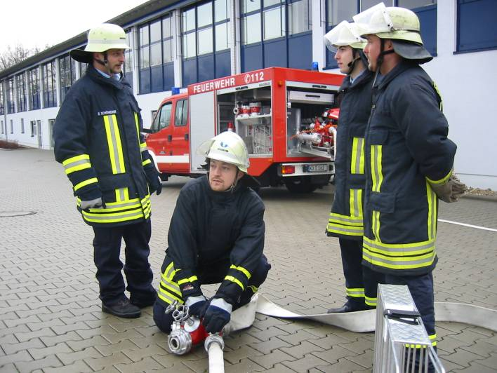
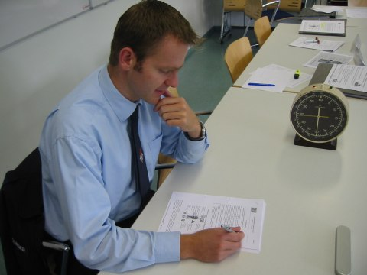
Lernerfolgskontrolle
Lernerfolgskontrolle:
Gemäß § 17 Absatz 1 der Feuerwehrverordnung (FwVO)
ist mit Abschluss jeder Ausbildung festzustellen, ob die
Teilnehmer das Ausbildungsziel erreicht haben.
Praktischer Teil:
Die Überprüfung der praktischen Kenntnisse erfolgt im
Rahmen der praktischen Unterweisung anhand der
gezeigten Arbeitsergebnisse oder in Form einer prak-
tischen Lernerfolgskontrolle.
Schriftlicher Teil:
Die Überprüfung der theoretischen Kenntnisse erfolgt
durch eine Lernerfolgskontrolle mit ca. 20 Fragen.

Slide 8
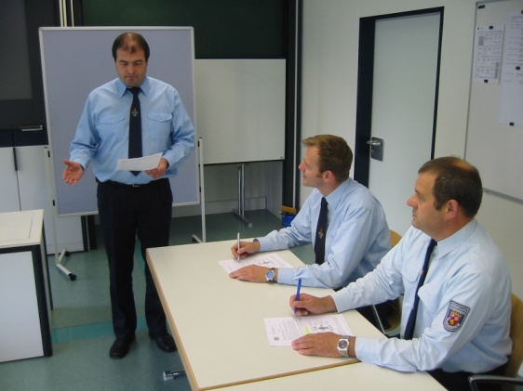
Lehrgangsverlauf
Erklärungen zum Lehrgangsverlauf:
Lehrgangs- und Tagesablauf
Stundenplanverlauf
Unterrichtseinheiten mit Zeitangaben und Pausen
(Feuerwehrausbildung im Unterrichtsraum sowie in der Praxis)
Verlauf der praktischen Ausbildung an Stationen
Verfahrensweise mit Verpflegung und Getränken
Verfahrensweise mit der Ausgabe von Lernunterlagen (Teilnehmerheft)
Ablauf der Lernerfolgskontrolle

Slide 9
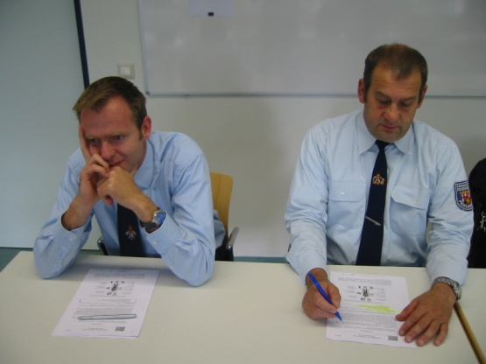
Allgemeines Verhalten
Erklärungen zum allgemeinen Verhalten:
Maximale Fehlzeiten gemäß der Festlegung
besprechen
Abschalten von Handys und Rufmeldern
pflegliche Benutzung des Ausbildungsortes (Hausordnung beachten)
inklusive sanitärer Anlagen
Rauchverbot während des Unterrichtes
korrekte und einheitliche Dienstkleidung / Schutzausrüstung gemäß UVV
sofortige Meldung von Unfällen und Mängeln
Fahrzeug-/ Gerätepflege nach Beendigung der Ausbildung

